Slide 1
Nguyên lý hệ điều hành
(Operating System Concepts)
Giảng viên: Nguyễn Bá Nghiễn, PhD
Bộ môn: Kỹ thuật và mạng máy tính
Số điện thoại: 0343017220
0981687231
Email: nghien76@gmail.com

Slide 2
Nguyên lý hệ điều hành
(Operating System Concept
Thời lượng: 3 TC (2 LT + 1 BTL)
Tài liệu học tập:
Giáo trình nguyên lý hệ điều hành của trường Đại học công nghiệp HN
2. Galvin, Operating system concepts 8th edition

Slide 3
Chương I:
Nhập môn hệ điều hành

Slide 4
Nội dung
1
Các thành phần của máy tính
2
Một số khái niệm
3
Lịch sử phát triển
4
Chức năng

Slide 5
Nội dung (tiếp)
5
Thành phần
6
Phân loại
7
Tính chất
8
Nguyên tắc thiết kế

Slide 6
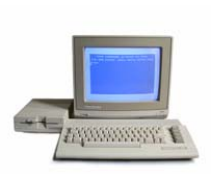
1.1. Các thành phần của máy tính
Phần cứng: CPU (Central Processing Unit), bộ nhớ trong, bộ nhớ ngoài, thiết bị nhập xuất, thiết bị giao tiếp mạng, …
Phần mềm: các chương trình ứng dụng cụ thể, các chương trình hệ thống và tiện ích

Slide 7
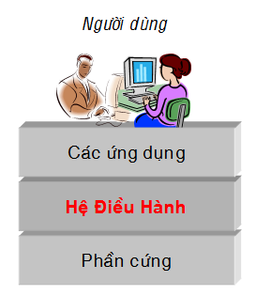
1.2. Khái niệm
1.2.1 Khái niệm hệ điều hành
Hệ điều hành là chương trình trung gian giữa phần cứng máy tính và người sử dụng, có chức năng điều khiển phần cứng và cung cấp các dịch vụ cơ bản cho các ứng dụng.
  Mục đích:
+ Giúp người sử dụng dễ dàng sử dụng hệ thống
+ Quản lý và cấp phát tài nguyên hệ thống 1 cách hiệu quả.

Slide 8
1.2. Khái niệm (tiếp)
1.2.2 Một số khái niệm khác
Nhân hệ điều hành (kernel)
Nhân là thành phần cốt lõi, thành phần trung tâm của hầu hết các hệ điều hành máy tính và thường xuyên được nạp vào trong bộ nhớ
Kích thước của nhân càng to thì càng chứa nhiều thành phần.
+ Nhân chạy trong chế độ đặc quyền
+ Các chương trình bình thường chạy trong chế độ người dùng

Slide 9
2. Khái niệm (tiếp)
1.2.2 Một số khái niệm khác
b. Bộ xử lý lệnh (Shell)
Shell là 1 bộ phận hay 1 tiến trình đặc biệt của hệ điều hành, nó có nhiệm vụ nhận lệnh của người sử dụng, phân tích lệnh và phát sinh tiến trình mới để thực hiện yêu cầu của lệnh, tiến trình mới này gọi là tiến trình đáp ứng yêu cầu.
Shell nhận lệnh qua cơ chế dòng lệnh, đó chính là nơi giao tiếp giữa người sử dụng và hệ điều hành, mỗi hệ điều hành khác nhau có cơ chế dòng lệnh khác nhau.
VD: MS-DOS: C:\>
Tập tin Command.com là shell của MS-DOS

Slide 10
2. Khái niệm (tiếp)
1.2.2 Một số khái niệm khác
c. Lời gọi hệ thống (System call)
Để các chương trình máy tính có thể giao tiếp với hệ điều hành thì hệ điều hành cung cấp các lời gọi hệ thống. Chương trình của người sử dụng dùng các lời gọi hệ thống này để liên lạc với hệ điều hành và yêu cầu các dịch vụ từ hệ điều hành.
Lời gọi hệ thống được thiết lập dưới dạng các câu lệnh trong các ngôn ngữ lập trình cấp thấp
Phân biệt: Shell # System call ?
+ Shell: người sử dụng_hệ điều hành
+ System call: chương trình người sử dụng_hệ điều hànhs

Slide 11
2. Khái niệm (tiếp)
1.2.2 Một số khái niệm khác
d. Chương trình, tiến trình và tiểu trình (Program, process and Thread)
Chương trình là 1 thực thể thụ động, chứa đựng các chỉ thị điều khiển máy tính để tiến hành 1 tác vụ nào đó. Khi cho thực hiện các chỉ thị này chương trình chuyển thành tiến trình.
Tiến trình là trạng thái động của chương trình, là 1 bộ phận của chương trình đang thực thi. Để 1 tiến trình hoạt động thì hệ thống phải cung cấp đủ tài nguyên cho tiến trình trong suốt quá trình. Tiến trình gồm 2 loại: tiến trình của hệ điều hành và tiến trình của người sử dụng

Slide 12
2. Khái niệm (tiếp)
1.2.2 Một số khái niệm khác
d. Chương trình, tiến trình và tiểu trình (Program, process and Thread)
Tiểu trình là 1 đơn vị xử lý cơ bản trong hệ thống. Một tiến trình có thể bao gồm nhiều tiểu trình. Các tiểu trình chia sẻ một không gian địa chỉ chung, có nghĩa là các tiểu trình có thể chia sẻ các biến toàn cục của tiến trình.

Slide 13
1.3 Lịch sử phát triển
1.3.1 Thế hệ 1 (1945-1955)
Máy tính dùng bóng chân không
Chưa có hệ điều hành và ngôn ngữ lập trình
1.3.2 Thế hệ 2 (1955-1965)
Máy tính dùng bán dẫn ra đời
Ngôn ngữ lập trình ra đời: Assembly và Fortan
Để thực hiện 1 thao tác, lập trình viên dùng ngôn ngữ lập trình Assembly hoặc Fortan để viết 1 chương trình trên phiếu đục lỗ sau đó đưa phiếu này vào máy, kết quả được xuất ra ở máy in.
Thời điểm này hệ thống xử lý theo lô ra đời. Tức là các thao tác cần thực hiện được ghi vào băng từ theo thứ tự lần lượt và cho kết quả ở băng từ xuất

Slide 14
1.3 Lịch sử phát triển (tiếp)
1.3.3 Thế hệ 3 (1965 -1980)
IBM sản xuất 1 lượng lớn máy tính IBM 360 tung ra thị trường → Số lượng các thiết bị ngoại vi, các thao tác điều khiển máy tính ngày càng phức tạp → Cần 1 chương trình có khả năng giải quyết các tranh chấp thiết bị → Hệ điều hành ra đời
Hệ điều hành đầu tiên được viết bằng ngôn ngữ Assembly
Giai đoạn này đánh dấu sự ra đời của Multic và Unix
1.3.4 Thế hệ 4 (1980-nay)
Máy tính cá nhân phát triển mạnh mẽ
Hệ điều hành phát triển phong phú và đa dạng

Slide 15
1.4 Chức năng
Định thời: phân chia thời gian xử lý trên CPU
Phối hợp và đồng bộ hoạt động giữa các tiến trình
Quản lý tài nguyên hệ thống hiệu quả
Kiểm soát quá trình truy cập, bảo vệ hệ thống
Cung cấp giao diện làm việc thuận lợi cho người dùng (dòng lệnh, đồ họa)

Slide 16
1.5. Thành phần
1.5.1 Quản lý tiến trình
Tạo lập, hủy bỏ các tiến trình
Tạm dừng, tái kích hoạt tiến trình
Tạo cơ chế thông tin liên lạc giữa các tiến trình
Tạo cơ chế đồng bộ hóa giữa các tiến trình
1.5.2 Quản lý bộ nhớ
Cấp phát, thu hồi vùng nhớ
Ghi nhận trạng thái nhớ chính
Bảo vệ bộ nhớ
Quyết định tiến trình nào được nạp vào bộ nhớ

Slide 17
1.5. Thành phần (tiếp)
1.5.3 Quản lý nhập/xuất
Gửi mã lệnh điều khiển đến các thiết bị
Tiếp nhận yêu cầu ngắt từ các thiết bị
Phát hiện và xử lý lỗi
1.5.4 Quản lý bộ nhớ phụ (đĩa ngoài)
Quản lý không gian trống trên đĩa
Định vị lưu trữ thông tin trên đĩa
Lập lịch cho vấn đề ghi/đọc thông tin trên đĩa của đầu từ

Slide 18
1.5 Thành phần (tiếp)
1.5.5 Quản lý tệp tin
Tạo hoặc xóa 1 tệp tin, thư mục
Bảo vệ tập tin khi có hiện tượng truy xuất đồng thời
Cung cấp các thao tác xử lý và bảo vệ tệp tin
Tạo mối quan hệ giữa tệp tin và bộ nhớ phụ chứa tệp tin
Tạo cơ chế truy xuất tập thông tin thông qua tên tệp tin
1.5.6 Thông dịch lệnh (Shell)
- Là bộ phận quan trọng của hệ điều hành vì đóng vai trò giao tiếp giữa hệ điều hành và người sử dụng

Slide 19
1.5. Thành phần (tiếp)
1.5.7 Bảo vệ, an ninh hệ thống
Điều khiển tài nguyên dùng chung giữa các tiến trình sao cho tại 1 thời điểm tài nguyên này được cấp phát cho tiến trình này thì sẽ không bị tiến trình khác tranh chấp
Giới hạn truy xuất không hợp lệ lên vùng nhớ của các tiến trình
Cung cấp cơ chế kiểm soát đăng nhập/đăng xuất
Phân định được sự truy cập tài nguyên hợp pháp và bất hợp pháp

Slide 20
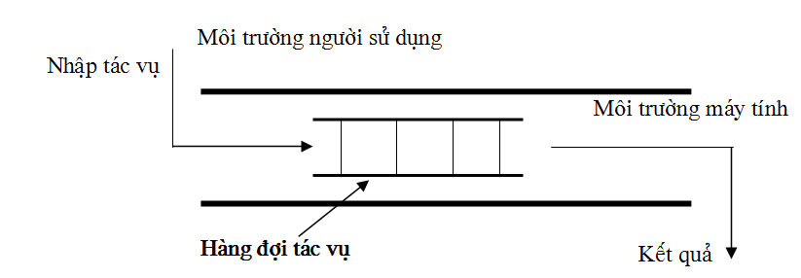
1.6. Phân loại
1.6.1 Hệ điều hành xử lý theo lô (Batch Processing OS)
Các tác vụ được đưa vào hàng chờ
Máy tính thực hiện tuần tự các tác vụ của người sử dụng

Slide 21
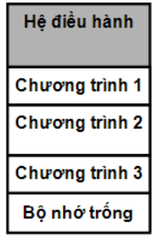
6. Phân loại (tiếp)
1.6.2 Hệ điều hành đa chương (Multiprogramming OS)
Hệ thống chứa đồng thời nhiều chương trình trong bộ nhớ
Khi 1 chương trình phải dừng lại để thực hiện vào/ra, hệ điều hành sẽ chuyển CPU sang thực hiện 1 chương trình khác
Thời gian chờ đợi của CPU trong hệ thống giảm đáng kể
Đòi hỏi sự hỗ trợ và phối hợp phức tạp của phần cứng

Slide 22
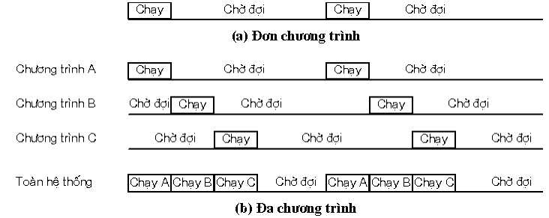
6. Phân loại (tiếp)
1.6.2 Hệ điều hành đa chương (Multiprogramming)

Slide 23
6. Phân loại (tiếp)
1.6.3 Hệ điều hành chia sẻ thời gian (Time-share OS)
CPU lần lượt thực hiện các công việc khác nhau trong các khoảng thời gian ngắn gọi là lượng tử thời gian
Tốc độ CPU và tần số chuyển đổi giữa các công việc diễn ra lớn
Người dùng có cảm giác máy tính chỉ đang thực hiện công việc của mình
Hệ điều hành chia sẻ thời gian là mở rộng logic của hệ điều hành đa chương vì vậy nó còn được gọi là hệ điều hành đa nhiệm (Multitasking)

Slide 24
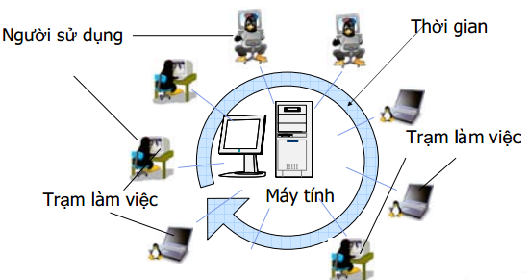
6. Phân loại (tiếp)
1.6.3 Hệ điều hành chia sẻ thời gian (Time-share OS)

Slide 25
6. Phân loại (tiếp)
1.6.4 Hệ điều hành cho máy tính cá nhân
Là hệ điều hành phục vụ cho từng máy tính đơn lẻ
Mục tiêu:
+ Thuận lợi cho người sử dụng và khả năng tương tác cao
+ Không cần tối ưu hiệu suất sử dụng CPU và thiết bị ngoại vi

Slide 26
6. Phân loại (tiếp)
1.6.5 Hệ điều hành xử lý song song (Paralled processing OS, multiprocessor OS)
Là hệ điều hành dùng nhiều vi xử lý để điều khiển hoạt động của máy tính
2 loại:
+ Đa xử lý đối xứng (Symmetric MP=SMP):
    Mỗi vi xử lý chạy 1 tiểu trình bất kỳ
    Các vi xử lý hoạt động song song nhau thông qua bộ nhớ dùng chung
    Khả năng cân bằng tải → giảm tắc ngẽn
    Một vi xử lý hỏng → hệ thống vẫn có thể hoạt động bình thường

Slide 27
6. Phân loại (tiếp)
1.6.5 Hệ điều hành xử lý song song (Paralled processing OS, multiprocessor OS)
+ Đa xử lý bất đối xứng (Asymmetric MP=ASMP):
  Mỗi vi xử lý được phân công một nhiệm vụ cụ thể vì vậy nếu 1 vi xử lý hỏng → hệ thống có thể ngừng hoạt động tức khắc
1.6.6 Hệ điều hành xử lý theo thời gian thực (Real-time Processing OS)
- Các tác vụ yêu cầu không được đưa vào hàng đợi mà được xử lý tức thời và trả lại ngay kết quả hoặc thông báo lỗi cho người sử dụng yêu cầu.

Slide 28
6. Phân loại (tiếp)
1.6.7 Hệ điều hành trên thiết bị cầm tay (handheld OS)
PDA (Personal Digital Assistant), điện thoại di động, Pocket-PC
Bộ nhớ nhỏ
Tốc độ xử lý thấp để tiết kiệm pin
1.6.8 Hệ điều hành mạng (Network OS)
Mang đầy đủ tính năng của một hệ điều hành, nhưng còn có khả năng:
+ Chia sẻ tài nguyên dùng chung thông qua mạng
+ Bảo mật

Slide 29
7. Tính chất
- Độ tin cậy: tốt nhất là không có lỗi (lý tưởng), nếu có lỗi thì hệ thống phải có thể tự xử lý lỗi, hoặc không xử lý được thì phải đưa ra thông báo lỗi cho người sử dụng biết.
- Tính an toàn: bảo vệ dữ liệu của người sử dụng.
- Tính hiệu quả: Khai thác tài nguyên của hệ thống một cách hiệu quả mà không gây ách tắc hệ thống.
- Tính kế thừa: đáp ứng thích nghi với các yêu cầu thay đổi trong tương lai.
- Tính tiện lợi.

Slide 30
8. Nguyên tắc thiết kế
Nguyên tắc module: Hệ điều hành xây dựng theo module.
Nguyên tắc tương đối trong định vị: Địa chỉ của lệnh/dữ liệu được xác định từ 0 trong mỗi module (địa chỉ logic), khi thực hiện chương trình mới ánh xạ sang địa chỉ vật lý (xác định tại một vị trí nhớ trong bộ nhớ) – Làm cho việc nạp và thực thi chương trình được mềm dẻo, linh hoạt.
Nguyên tắc Macro Processor: Hệ thống sử dụng các thẻ yêu cầu, gọi các chương trình tương ứng thực hiện yêu cầu.
Nguyên tắc khởi tạo khi cài đặt: Cho phép lựa chọn các module cần thiết khi cài đặt để đưa ra một máy tính tối ưu.

Slide 31
8. Nguyên tắc thiết kế (tiếp)
e. Nguyên tắc lặp chức năng: Cho phép nhiều tập module khác nhau cùng thực hiện một chức năng để nâng cao độ tin cậy của hệ thống.
f. Nguyên tắc giá trị chuẩn: Thiết lập các tham số làm việc ngầm định cho mỗi module thành phần.
g. Nguyên tắc bảo vệ nhiều mức: Hệ thống có nhiều mức bảo vệ khác nhau nhằm đảm bảo an toàn cho hệ thống, cho chương trình và dữ liệu.

Slide 32
Câu hỏi, bài tập chương 1
Nêu các chức năng cơ bản của hệ điều hành?
Phân biệt hệ điều hành đa nhiệm và đơn nhiệm?
Sơ lược lịch sử phát triển của hệ điều hành?
Nêu một số hệ điều hành dùng cho máy tính cá nhân?
Nêu một số hệ điều hành dùng cho các thiết bị cầm tay?

Slide 33
Thank You !

